Slide 1
Библиотека

Slide 2
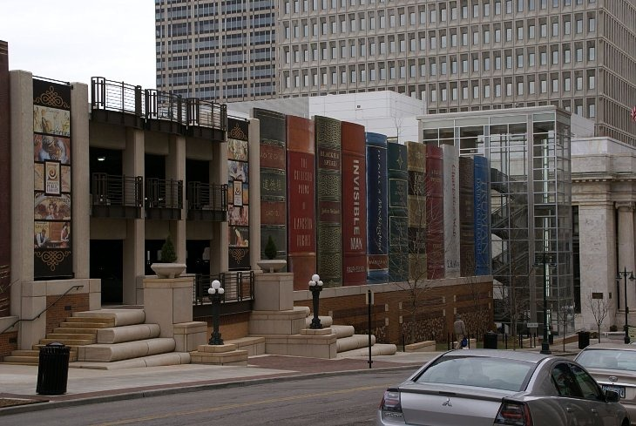
Здания библиотек

Slide 3
Детская библиотека в Сарове

Slide 4
Книжные стеллажи

Slide 5
Детский зал «Буковка»

Slide 6
Работа библиотекаря

Slide 7
Книжное хранилище

Slide 8
Читальный зал

Slide 9
Правила обращения с книгами

